Slide 1

Trường đại học Mở Hà Nội Khoa điện - điện tử Môn kĩ thuật phần mềm ứng dụng Đề tài thiết kế website bán sách
Giảng Viên: Ths. Nguyễn Thị Tố Uyên
Họ và tên sinh viên tham gia:
- Trần Huy Đắc – K24 – TDH3
- Đinh Văn Duy - K24 - TDH3
- Trần Đại Việt – K24 – TDH3
- Đỗ Văn Kiệt – K24 – TDH3
- Đinh Hoàng Anh – K24 – TDH3

Slide 2
Sơ đồ khối
.
Website Bán sách
Thiết kế Database
Thiết kế Kiến trúc Phần mềm
Thiết kế các Tính năng Chính
Thiết kế giao diện

Slide 3
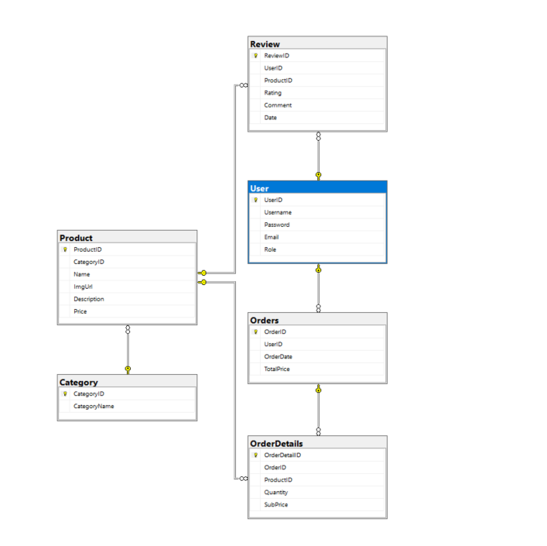
Mô hình thực thể liên kết

Slide 4
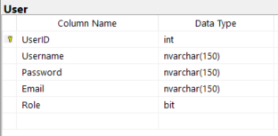
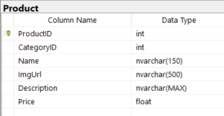
* Thiết kế cơ sở dữ liệu
User
2. Product

Slide 5

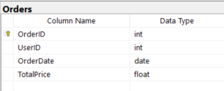
* Thiết kế cơ sở dữ liệu
Category
2. Order

Slide 6
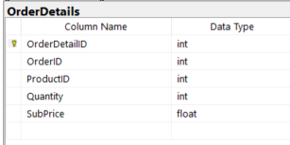
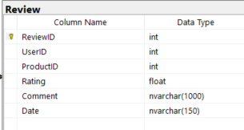
* Thiết kế cơ sở dữ liệu
Order Detail
2. Review

Slide 7
* Thiết kế Database
Database cần được thiết kế để lưu trữ và quản lý các dữ liệu như danh mục sách, sản phẩm, người dùng, đơn hàng, và đánh giá. Các bảng chính bao gồm:
Category: Lưu trữ danh mục sách.
Thuộc tính: CategoryID (Khóa chính), CategoryName
Product: Lưu thông tin về từng cuốn sách.
Thuộc tính: ProductID (Khóa chính), CategoryID (Khóa ngoại liên kết với Category), Name, ImgUrl, Description, Price
User: Lưu thông tin về người dùng.
Thuộc tính: UserID (Khóa chính), Username, Password, Email, Role
Orders: Lưu thông tin về đơn hàng.
Thuộc tính: OrderID (Khóa chính), UserID (Khóa ngoại liên kết với User), OrderDate, TotalPrice
OrderDetails: Lưu chi tiết các sản phẩm trong từng đơn hàng.
Thuộc tính: OrderDetailID (Khóa chính), OrderID (Khóa ngoại liên kết với Orders), ProductID (Khóa ngoại liên kết với Product), Quantity, SubPrice
Review: Lưu đánh giá của người dùng về sách.
Thuộc tính: ReviewID (Khóa chính), UserID (Khóa ngoại liên kết với User), ProductID (Khóa ngoại liên kết với Product), Rating, Comment, Date

Slide 8
* Thiết kế Kiến trúc Phần mềm
Xây dựng kiến trúc phần mềm theo mô hình MVC (Model-View-Controller)
Frontend (Client-side): Tận dụng các HTML, CSS, JavaScript đã được xây dựng sẵn trong template.
Backend (Server-side): Sử dụng Java Servlet + JSP và tương tác với database.

Slide 9
Thiết kế các Tính năng Chính
Tính năng chính bao gồm:
Quản lý Sách
Tìm kiếm và Lọc
Giỏ hàng
Đặt Hàng
Quản lý Người dung
Quản lý Đánh giá

Slide 10
Thiết kế giao diện
Trang chủ
Trang Danh mục
Trang Chi tiết Sách
Trang Giỏ hàng
Trang Đăng nhập/Đăng ký
Trang Đặt hàng

Slide 11
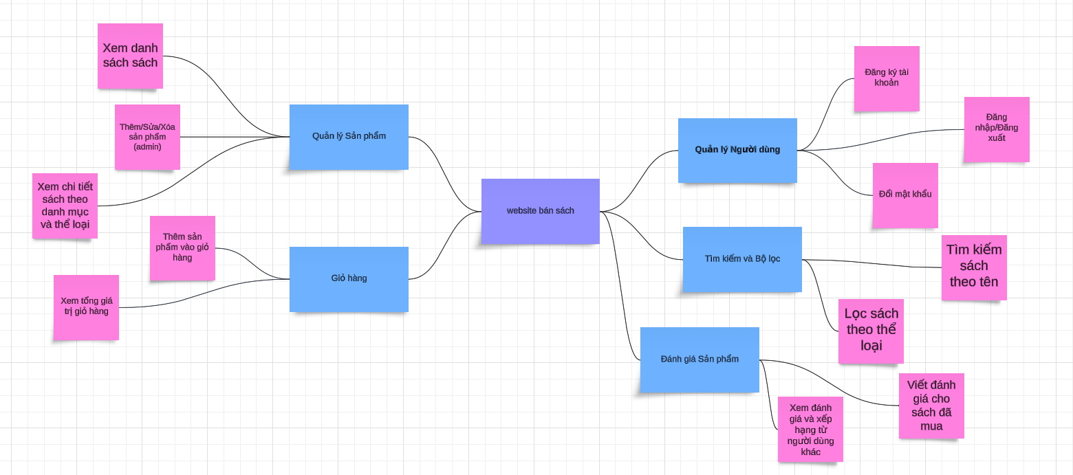
Sơ đồ phân cấp chức năng

Slide 12
Mô tả chức năng
1. Quản lý Sản phẩm
Xem danh sách sách: Hiển thị danh sách tất cả các sách có trên website, bao gồm các thông tin cơ bản như tên sách, tác giả, giá bán, và ảnh bìa.
Thêm/Sửa/Xóa sản phẩm (admin):
Thêm sản phẩm: Admin có thể thêm mới sách vào danh mục bằng cách nhập các thông tin như tên sách, tác giả, mô tả, giá, thể loại, số lượng tồn kho và hình ảnh.
Sửa sản phẩm: Admin có thể chỉnh sửa thông tin của các sách đã đăng, chẳng hạn thay đổi giá, cập nhật mô tả, hoặc thay ảnh bìa.
Xóa sản phẩm: Admin có quyền xóa sách khỏi danh mục nếu sách không còn tồn tại hoặc không muốn bán nữa.

Slide 13
Mô tả chức năng
2. Giỏ hàng
Thêm sản phẩm vào giỏ hàng:
Khi người dùng tìm thấy một cuốn sách muốn mua, họ có thể thêm sách đó vào giỏ hàng. Hệ thống sẽ lưu trữ sản phẩm vào giỏ hàng của họ (cả trong cơ sở dữ liệu và phiên làm việc).
Xem tổng giá trị giỏ hàng:
Hiển thị tổng giá trị của các sách trong giỏ hàng, bao gồm cả tính thuế và phí vận chuyển (nếu có). Người dùng có thể xem chi tiết từng sách trong giỏ, cập nhật số lượng, hoặc loại bỏ sách nếu không còn nhu cầu mua.

Slide 14
Mô tả chức năng
3. Quản lý Người dùng
Đăng ký tài khoản:
Người dùng mới có thể tạo tài khoản bằng cách cung cấp thông tin như tên, email, mật khẩu và các thông tin liên hệ khác. Hệ thống có thể yêu cầu xác minh email qua link kích hoạt.
Đăng nhập/Đăng xuất:
Cho phép người dùng đăng nhập vào tài khoản của họ để truy cập các chức năng cá nhân như giỏ hàng
Đổi mật khẩu:
Người dùng có thể thay đổi mật khẩu của mình nếu cần. Hệ thống có thể yêu cầu xác nhận mật khẩu cũ và cung cấp mật khẩu mới để đảm bảo an toàn.

Slide 15
Mô tả chức năng
4. Tìm kiếm và Bộ lọc
Tìm kiếm sách theo tên:
Người dùng có thể tìm sách bằng cách nhập tên sách hoặc từ khóa liên quan. Kết quả sẽ hiển thị danh sách sách phù hợp với từ khóa, giúp người dùng nhanh chóng tìm được sách mong muốn.
Lọc sách theo thể loại:
Cung cấp bộ lọc cho phép người dùng lọc sách theo thể loại, ví dụ: sách văn học, sách khoa học, sách thiếu nhi, sách kinh doanh, v.v. Người dùng có thể chọn một hoặc nhiều thể loại để thu hẹp kết quả tìm kiếm.
5. Đánh giá Sản phẩm
Xem đánh giá và xếp hạng từ người dùng khác:
Người dùng có thể xem các đánh giá và xếp hạng của những người dùng khác về một cuốn sách cụ thể. Đánh giá bao gồm xếp hạng sao, nhận xét, và có thể sắp xếp theo mức độ hữu ích hoặc thời gian.

Slide 16
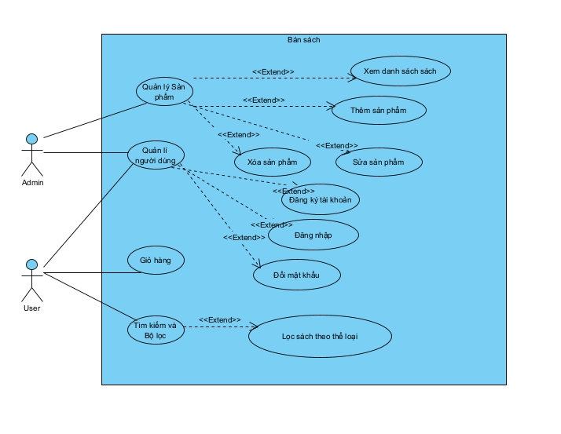
Sơ đồ usecase tổng quát

Slide 17
3. Thiết kế các tính năng chính
Tính năng chính bao gồm:
Quản lý Sách: Thêm, sửa, xóa sách (admin).
Tìm kiếm và Lọc: Người dùng có thể tìm kiếm theo tên sách, thể loại
Giỏ hàng: Thêm, sửa, xóa sản phẩm trong giỏ hàng.
Đặt Hàng
Quản lý Người dùng: Đăng ký, đăng nhập, và quản lý tài khoản người dùng.
Quản lý Đánh giá: Người dùng có thể đánh giá sách đã mua, giúp các khách hàng khác có đánh giá tham khảo.

